Slide 1

IF37325P - Grafika Komputer
Geometri Primitive
Irfan Maliki
Jurusan Teknik Informatika
FTIK - UNIKOM
IF27325P Grafika Komputer © 2008

Slide 2
Materi
Menggambar garis
Algoritma DDA
Algoritma Bressenham
Menggambar Lingkaran
IF27325P Grafika Komputer © 2008
Halaman <number>

Slide 3
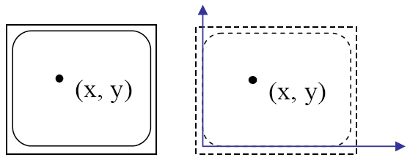
Menggambar Garis
Garis adalah kumpulan titik-titik yang tersusun sedemikian rupa sehingga memiliki pangkal dan ujung.
Suatu titik pada layar terletak pada posisi (x,y), untuk menggambarkannya plot suatu pixel dengan posisi yang berkesesuaian.
Contoh Program :
  Setpixel (x,y)
IF27325P Grafika Komputer © 2008
Halaman <number>

Slide 4
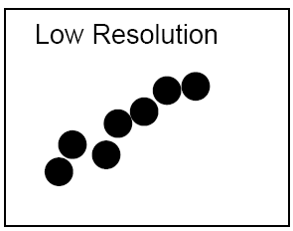
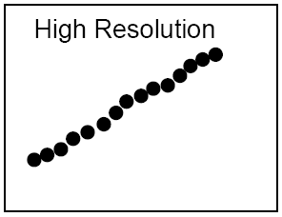
Menggambar Garis
Penampilan garis pada layar komputer dibedakan berdasarkan Resolusi-nya.
  Resolusi : keadaan pixel yang terdapat pada suatu area tertentu
  Contoh : Resolusi 640x480, berarti pada layar kompuer terdapat 640 pixel per-kolom dan 480 pixel per-baris.
  Resolusi dapat pula dibedakan menjadi kasar, medium dan halus.
IF27325P Grafika Komputer © 2008
Halaman <number>

Slide 5
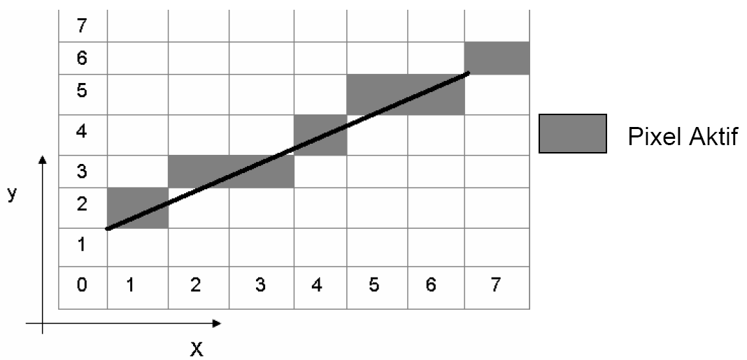
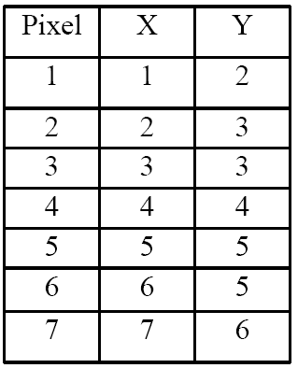
Menggambar Garis
Untuk menggambarkan garis seperti gambar di atas, diperlukan pixel aktif.
Parameter pixel address yang membentuk garis pada layar adalah :
IF27325P Grafika Komputer © 2008
Halaman <number>

Slide 6
Menggambar Garis
Untuk menampilkan atau menggambarkan garis pada layar dibutuhkan minimal 2 titik (endpoint), yaitu titik awal dan akhir.
  Awal garis dimulai dengan titik atau pixel pertama, P1 diikuti titik kedua, P2.
  Untuk mendapatkan titik-titik selanjutnya sampai ke Pn perlu dilakukan inkrementasi atas nilai koordinat sumbu X dan Y pada titik sebelumnya.
  Perhitungan inkrementasi untuk masing-masing sumbu adalah berbeda :
IF27325P Grafika Komputer © 2008
Halaman <number>

Slide 7
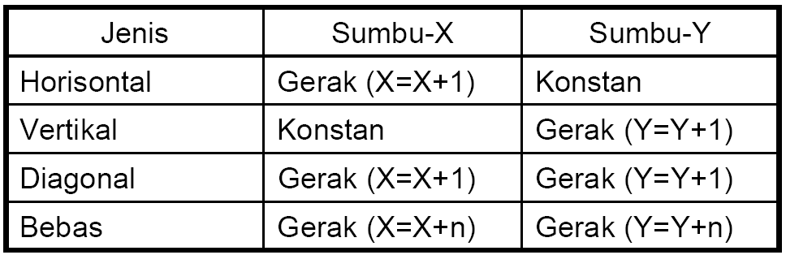
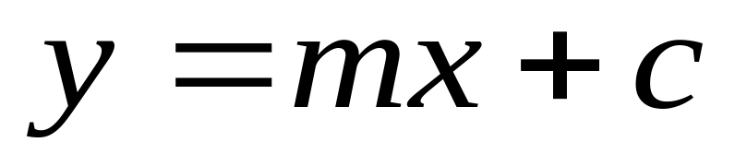
Menggambar Garis
n dan m adalah nilai inkrementasi
Persamaan Umum Garis :
IF27325P Grafika Komputer © 2008
Halaman <number>

Slide 8
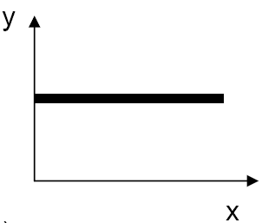
Menggambar Garis
Garis Horisontal
Garis yang membentang secara paralel dengan sumbu X dengan asumsi titik P1 pada koordinat X1 lebih kecil daripada X2 dari P2, sedangkan Y1 dan Y2 konstant
Algoritma:
    Menentukan titik awal (P1) dan titik akhir (P2)
    Periksa posisi sumbu (koordinat)Jika titik ahir < titik awal,Lakukan inkrementasi sumbu X dari titik awal sampai titik akhir, Jika tidak, maka lakukan dekrementasi sumbu X dari titik awal sampai titik akhir
    Tampilkan garis menggunakan parameter koordinat yang telah dihitung.
IF27325P Grafika Komputer © 2008
Halaman <number>

Slide 9
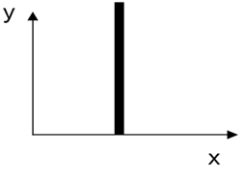
Menggambar Garis
Garis Vertikal
Garis yang membentang secara paralel dengan sumbu Y dengan asumsi titik P1 pada koordinat Y1 lebih kecil daripada Y2 dari P2, sedangkan X1 dan X2 konstant
Algoritma:
    Menentukan titik awal (P1) dan titik akhir (P2)
    Periksa posisi sumbu (koordinat)Jika titik ahir < titik awal,Lakukan inkrementasi sumbu Y dari titik awal sampai titik akhirJika tidak, maka lakukan dekrementasi sumbu Y dari titik awal sampai titik akhir
    Tampilkan garis menggunakan parameter koordinat yang telah dihitung.
IF27325P Grafika Komputer © 2008
Halaman <number>

Slide 10
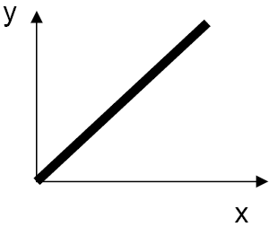
Menggambar Garis (6)
Garis Diagonal
Garis yang membentang secara paralel 45 derajat dari sumbu X atau sumbu Y dengan asumsi titik awal P1 dengan koordinat X1 dan Y1 lebih kecil daripada X2 dan Y2 atau sebaliknya.
Algoritma:
    Menentukan titik awal (P1) dan titik akhir (P2)
    Periksa posisi sumbu (koordinat)Jika titik ahir < titik awal,Lakukan inkrementasi sumbu X dan sumbu Y dari titik awal sampai titik akhirJika tidak, maka lakukan dekrementasi sumbu X dan sumbu Y dari titik awal sampai titik akhir
    Tampilkan garis menggunakan parameter koordinat yang telah dihitung.
IF27325P Grafika Komputer © 2008
Halaman <number>

Slide 11
Algoritma DDA
Garis yang membentang antara 2 titik, P1 dan P2, selalu membentuk sudut yang besarnya sangat bervariasi.
Sudut yang terbentuk menentukan kemiringan suatu garis atau disebut gradient/ slop atau disimbolkan dengan parameter m.
Jika titik-titik yang membetuk garis adalah : (x1,y1)dan (x2,y2)
IF27325P Grafika Komputer © 2008
Halaman <number>

Slide 12
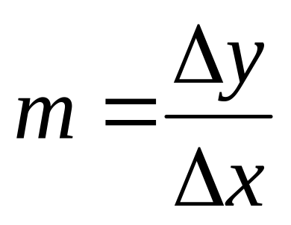
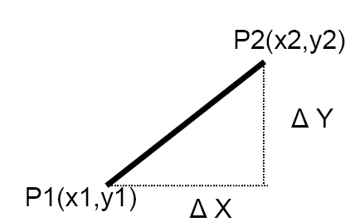
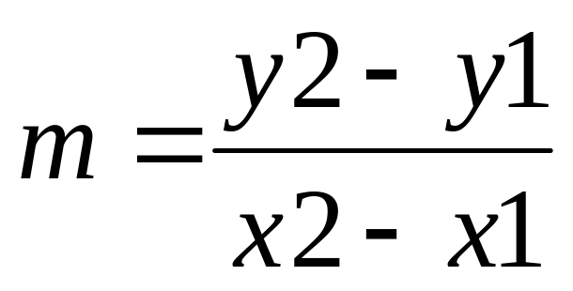
Algoritma DDA
maka
IF27325P Grafika Komputer © 2008
Halaman <number>

Slide 13
Algoritma DDA
Algoritma DDA bekerja bekerja atas dasar penambahan nilai x dan nilai y.
Pada garis lurus, turunan pertama dari x dan y adalah konstanta.
Sehingga untuk memperoleh suatu tampilan dengan ketelitian tinggi, suatu garis dapat dibangkitkan dengan menambah nilai x dan y masing-masing sebesar ε∆x dan ε∆y, dengan ε besaran dengan nilai yang sangat kecil.
IF27325P Grafika Komputer © 2008
Halaman <number>

Slide 14
Algoritma DDA
Kondisi ideal ini sukar dicapai, karenanya pendekatan yang mungkin dilakukan adalah berdasarkan piksel-piksel yang bisa dialamati/dicapai atau melalui penambahan atau pengurangan nilai x dan y dengan suatu besaran dan membulatkannya ke nilai integer terdekat.
IF27325P Grafika Komputer © 2008
Halaman <number>

Slide 15
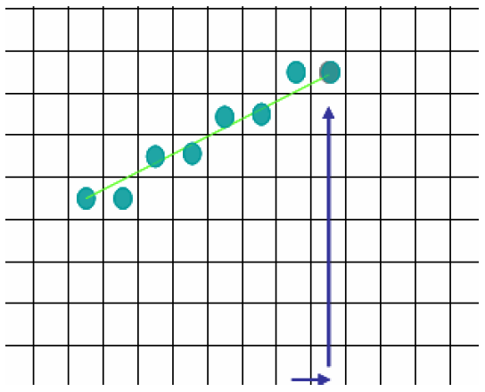
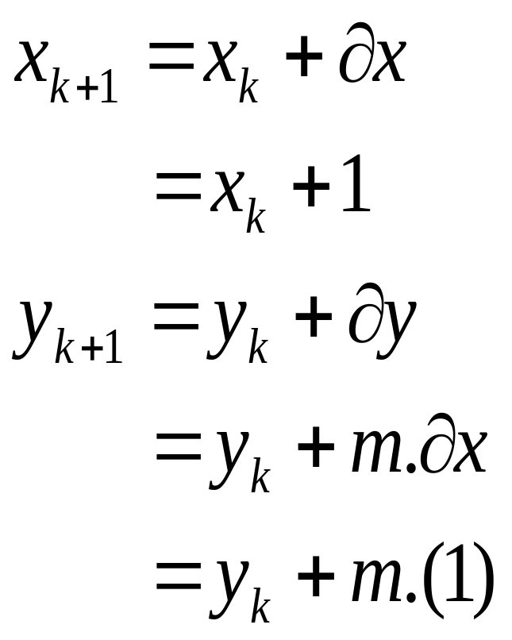
Algoritma DDA
untuk |m| < 1:
IF27325P Grafika Komputer © 2008
Halaman <number>

Slide 16
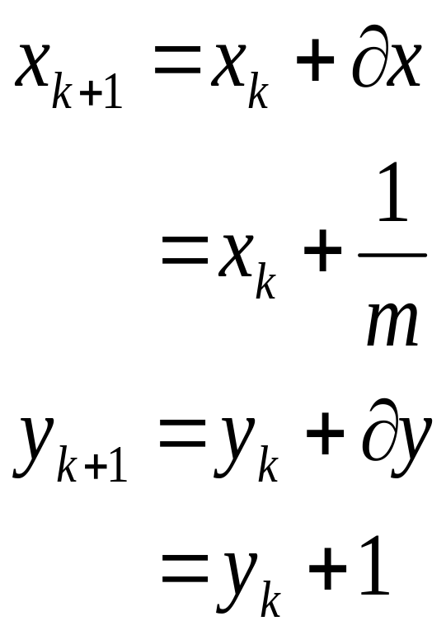
Algoritma DDA
untuk |m| >1:
IF27325P Grafika Komputer © 2008
Halaman <number>

Slide 17
Algoritma DDA
#define ROUND(a) ((int)(a+0.5))
void lineDDA (int xa, int xb, int ya, int yb)
{
int dx = xb - xa, dy = yb - ya, steps, k;
float xincrement, yincrement, x = xa, y=ya;
if (abs (dx)> abs (dy))
steps = abs (dx);
else
steps = abs (dy);
xincrement = dx / (float) steps;
yincrement = dy / (float) steps;
setPixel (ROUND(x), ROUND(y);
for (k=0; k<steps; k++){
x +=xincrement;
y =+yincrement;
setPixel (ROUND(x), ROUND(y));
}
}
IF27325P Grafika Komputer © 2008
Halaman <number>

Slide 18
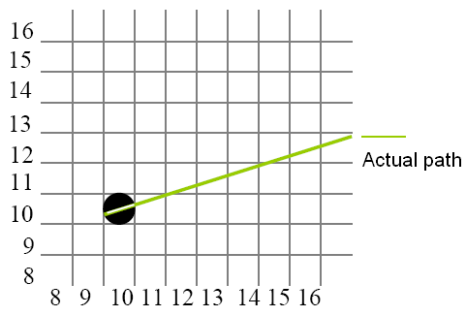
Algoritma Bressenham
Pixel selanjutnya ?
IF27325P Grafika Komputer © 2008
Halaman <number>

Slide 19
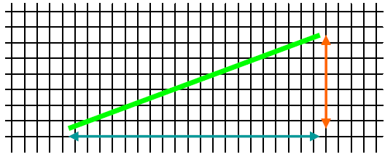
Algoritma Bressenham
Algoritma Bresenhma memilih titik terdekat dari actual path.
Setiap sampling akan diincrement menjadi 1 atau 0
  Kondisi awal :Jika m < 1, maka m bernilai positif
  Bresenham melakukan inkremen 1 untuk x dan 0 atau 1 untuk y.
IF27325P Grafika Komputer © 2008
Halaman <number>

Slide 20
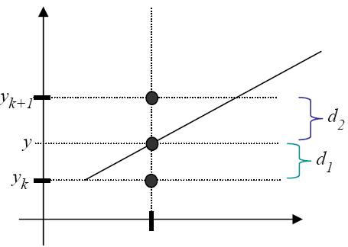
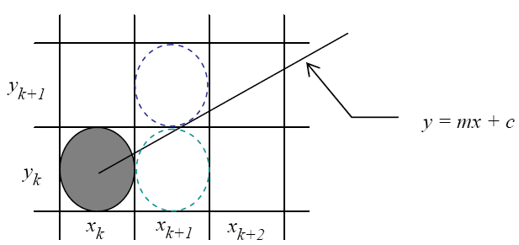
Algoritma Bressenham
Jika current pixel (xk,yk)
Dimanakah pixel berikutnya akan di-plot, apakah di (xk+1, yk+1)= (xk+1, yk), atau (xk+1, yk+1)?
IF27325P Grafika Komputer © 2008
Halaman <number>

Slide 21
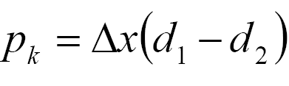
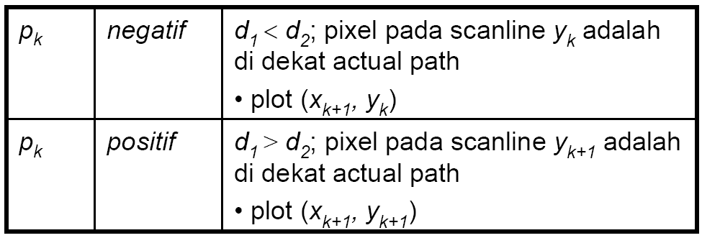
Algoritma Bressenham
Tentukan nilai parameter keputusan, pk:
IF27325P Grafika Komputer © 2008
Halaman <number>

Slide 22
Algoritma Bressenham
Algoritma Bresenham untuk |m| < 1:
Input 2 endpoints, simpan endpoints kiri sebagai (x0, y0).
Panggil frame buffer (plot titik pertama)
Hitung konstanta ∆x, ∆y, 2∆y, 2∆y–2∆x dan nilai awal parameter keputusan p0= 2∆y –∆x
Pada setiap xk di garis, dimulai dari k=0, ujilah :
jika pk< 0, plot(xk+1, yk ) dan pk+1= pk+ 2∆y
jika tidak, maka plot (xk+1, yk+1)dan pk+1= pk+ 2∆y -2∆x
5. Ulangi tahap 4 ∆x kali
IF27325P Grafika Komputer © 2008
Halaman <number>

Slide 23
Algoritma Bressenham
Algoritma Bresenham untuk |m| >1:
Input 2 endpoints, simpan endpoints kiri sebagai (x0, y0).
Panggil frame buffer (plot titik pertama)
Hitung konstanta ∆x, ∆y, 2∆x, 2∆x–2∆y dan nilai awal parameter keputusan p0= 2∆x –∆y
Pada setiap yk di garis, dimulai dari k=0, ujilah :
jika pk< 0, plot(xk, yk +1) dan pk+1= pk+ 2∆x
jika tidak, maka plot (xk+1, yk+1)dan pk+1= pk+ 2∆x -2∆y
5. Ulangi tahap 4 ∆y kali
IF27325P Grafika Komputer © 2008
Halaman <number>

Slide 24
Algoritma Bressenham
void lineBres (int xa, int xb, int ya, int yb)
{
int dx = abs (xa-xb), dy = abs (ya-yb);
int p = 2 * dy - dx;
int twoDy = 2 * dy, twoDx = 2 * (dy-dx);
int x, y , xEnd;
if (xa>xb){
x = xb;
y = yb;
xEnd = xa;
}
else {
x = xa;
y = ya;
xEnd = xb;
}
setPixel(x,y);
IF27325P Grafika Komputer © 2008
Halaman <number>

Slide 25
Algoritma Bressenham
while (x < xEnd){
x++;
if(p<0)
p += twoDy;
else
{
y++;
p += twoDx;
}
setPixel (x,y);
}
}
IF27325P Grafika Komputer © 2008
Halaman <number>

Slide 26
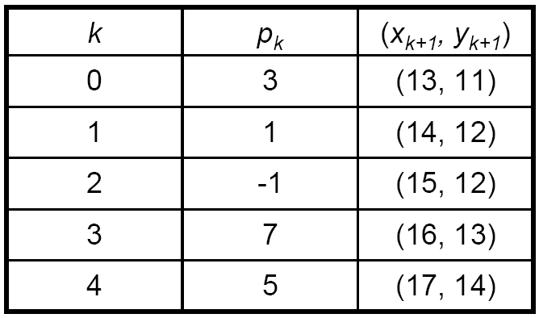
Algoritma Bressenham
Latihan : Hitunglah posisi piksel hingga membentuk sebuah garis yang menghubungkan titik (12,10) dan (17,14) !
Jawab :
  (x0, y0) =(12, 10)
  ∆x =5, ∆y = 4, 2∆y =8, 2∆y–2∆x = -2
  p0= 2∆y –∆x = 3
IF27325P Grafika Komputer © 2008
Halaman <number>

Slide 27
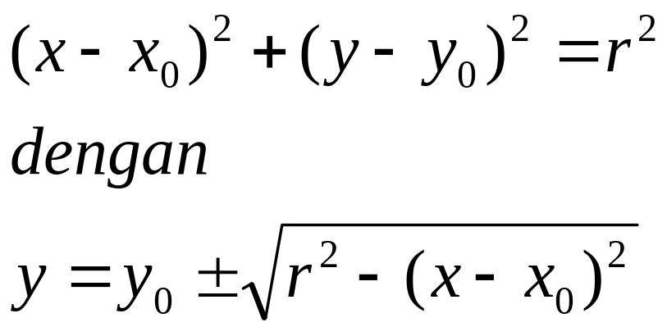
Menggambar Lingkaran
Persamaan lingkaran
IF27325P Grafika Komputer © 2008
Halaman <number>

Slide 28
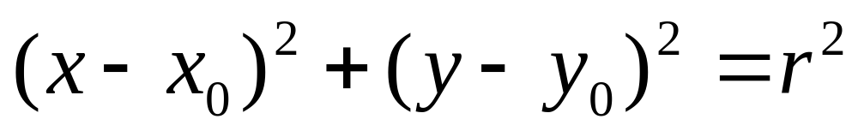
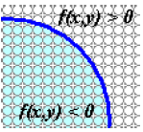
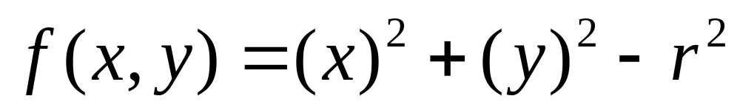
Menggambar Lingkaran
Fungsi discriminator
Dapat ditulis sebagai fungsi
Fungsi discriminator
  f(x,y)<0 untuk titik di dalam lingkaran
  f(x,y)=0 untuk titik yang terletak pada lingkaran
  f(x,y)>0 untuk titik di luar lingkaran
IF27325P Grafika Komputer © 2008
Halaman <number>

Slide 29
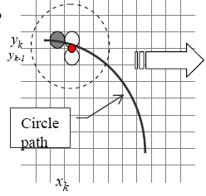
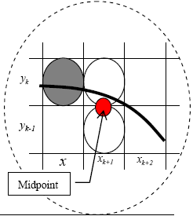
Midpoint Algorithm
Bila diketahui suatu titik : (xk,yk), maka titik berikutnya apakah di(xk+1, yk), or (xk+1, yk-1) ?
Misal titik tengahnya (midpoint) : (xk+1, yk) = 0.5
Gunakan fungsi discriminator untuk mendapatkan :
IF27325P Grafika Komputer © 2008
Halaman <number>

Slide 30
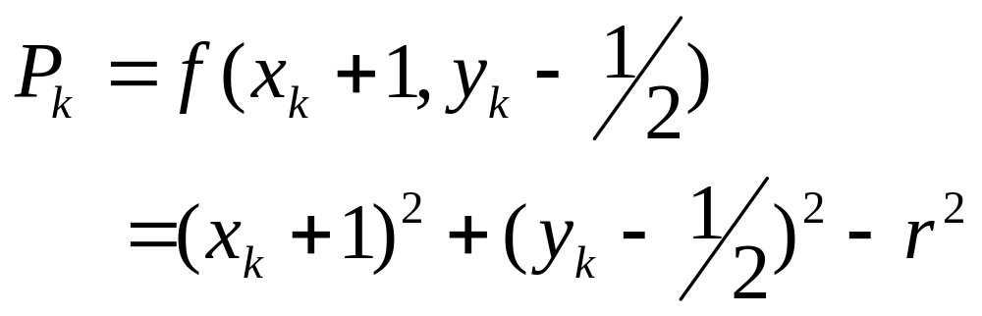
Midpoint Algorithm
Dengan menggunakan midpoint di antara 2 kandidat pixel, kita dapat mencari Parameter Keputusan, Pk, untuk mendapatkan plot pixel berikutnya :
IF27325P Grafika Komputer © 2008
Halaman <number>

Slide 31
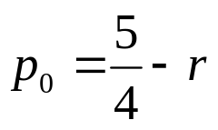
Midpoint Algorithm
Input radius, r, and titik tengah lingkaran (xc, yc). Titik awal di-plot pada (0, r) –yang merupakan titik tengah lingkaran asli,
Hitung nilai awal Parameter Keputusan (Po) :
Pada xk, dimulai dengan k = 0, uji nilai Pk:
Jika Pk< 0, maka titik selanjutnya (xk+1, y_{k})
P_{k+1} = P_{k} + 2X_{k} + 1
Jika Pk>= 0, maka titik selanjutnya (x_{k}+1, y_{k}-1)
P_{k+1} = P_{k} + 2X_{k} + 1 - 2 y_{k}
dimana : 2x_{k} = 2x_{k} + 2, 2y_{k} = 2y_{k} -2
4. Tentukan titik simetri pada 7 octant lainnya.
5. Ambil titik aktual untuk titik tengah lingkaran pada (xc, yc) dimana (x + xc, y + yc).
6. Ulangi langkah 3 sampai 5 hingga tercapai x ≥y.
IF27325P Grafika Komputer © 2008
Halaman <number>

Slide 32
Tugas 3
Buat program untuk menggambarkan garis dan lingkaran dengan menggunakan algoritma Bressenham (source code bahasa C/C++)
Tugas dikerjakan secara berkelompok
Tugas dikerjakan dalam waktu 2 minggu & dikirim ke email : grafika.komputerpc@gmail.com
File dikompresi, format : zip, rar.
IF27325P Grafika Komputer © 2008
Halaman <number>

